Slide 1
Sistemas Operativos Licenciatura Engenharia Informática Licenciatura Engenharia Computacional
Ano letivo 2022/2023
Nuno Lau (nunolau@ua.pt)

Slide 2
FAT32
Sistema de Ficheiros FAT32
Organização do disco
Boot sector (boot loader, partition table, BIOS parameter block, etc.)
2 cópias da FAT
Zona de dados (directoria raiz no início da zona de dados)
Como encontrar conteúdo de um ficheiro?
Cluster inicial indicado na entrada de diretoria
Clusters seguintes numa lista ligada através da FAT
FAT
Array de números de clusters (cada um com 32 bits)
Para cada cluster indica:
Cluster seguinte; Final ou Livre
Directorias
Constituídas por entradas de diretoria de tamanho fixo
Entradas definem nome e metadados de ficheiros e diretorias
Entradas definem cluster inicial

Slide 3
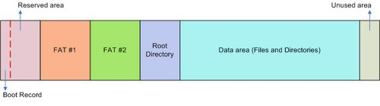
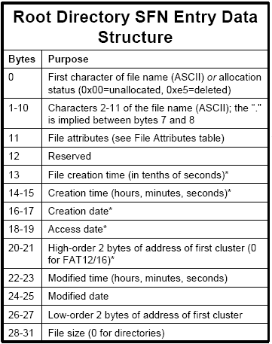
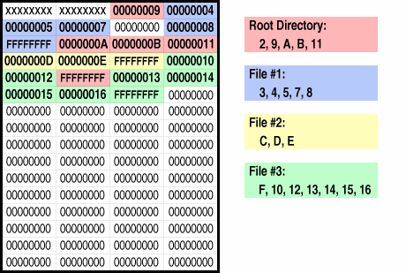
FAT32
Sistema de Ficheiros FAT32
Disco
Entrada de diretoria
FAT

Slide 4
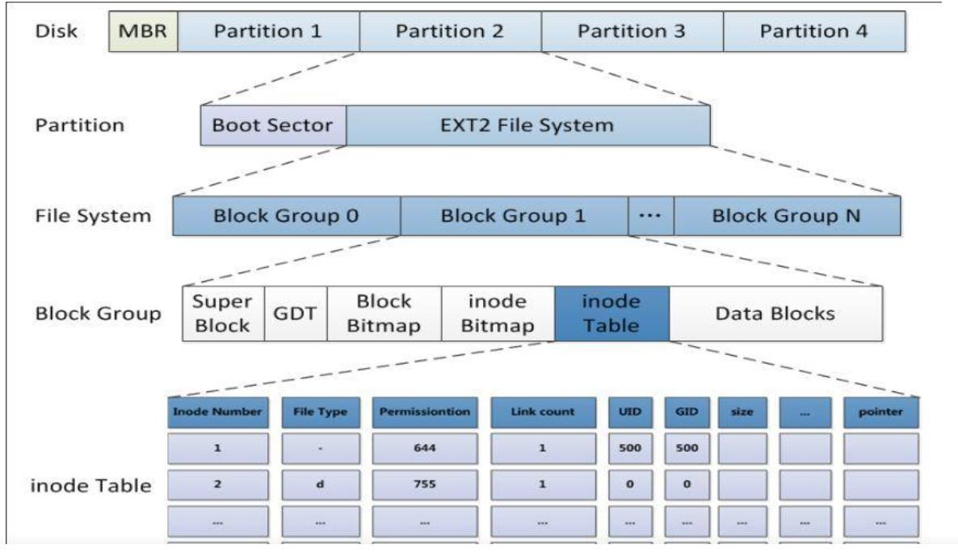
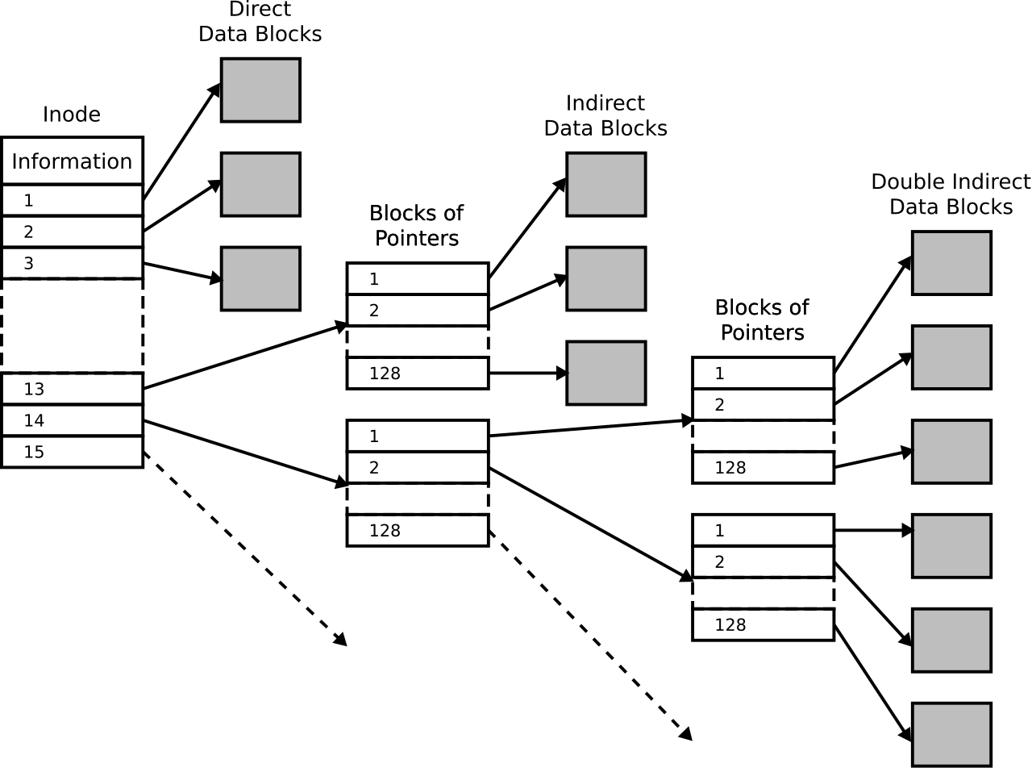
Sistema de ficheiros ext2
Disco
inode

Slide 5
Limitações dos Sistemas de Ficheiros
http://www.ntfs.com/ntfs_vs_fat.htm (com modificações)

Slide 6
Características de desempenho de SFs
http://www.ntfs.com/ntfs_vs_fat.htm

Slide 7
Modos de operação
De modo a garantir a segurança do sistema, a maioria dos SOs podem executar em 2 modos:
Modo de utilizador
Com restrições de segurança
Acesso a certas instruções e zonas de memória e dispositivos estão interditos
Modo de kernel
Sem restrições de segurança
Pode executar todas as instruções e acessos
Instruções privilegiadas
Chamadas ao sistemas providenciam uma forma segura de alternar entre os 2 modos

Slide 8
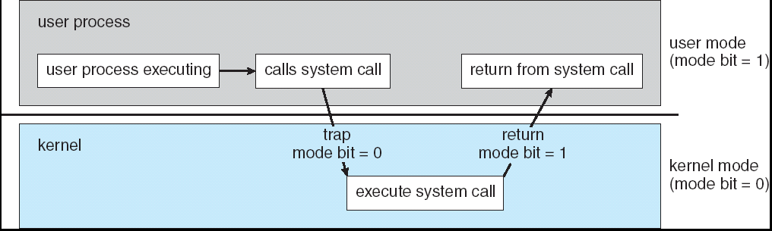
Modos de operação

Slide 9
Chamadas ao Sistema
Interface para acesso aos serviços do SO
Tipicamente escrita numa linguagem de alto nível
Programas usam, em geral, uma API para acesso a system calls em vez de utilização direta
As 3 APIs mais comuns são:
Win32 API para Windows
POSIX API para sistemas baseados em POSIX (UNIXs, Mac OS X)
Java API para a Java Virtual Machine
Qual a razão de usar API em vez de usar a system call diretamente?

Slide 10
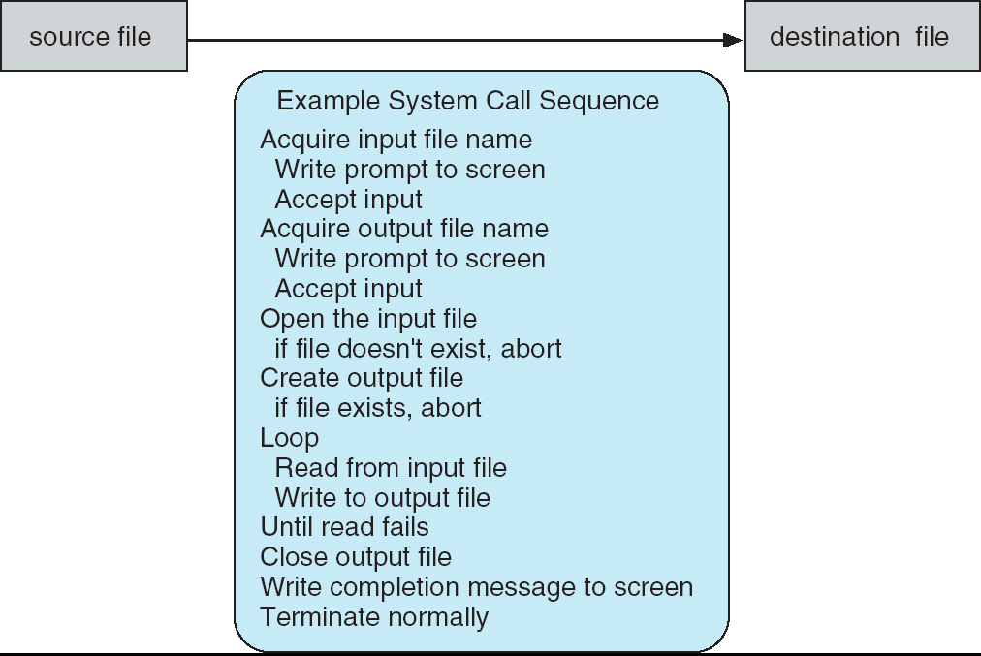
Chamadas ao Sistema

Slide 11
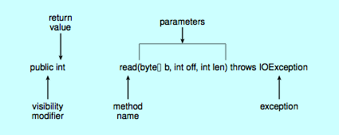
Chamadas ao Sistema
Exemplo: Java read()

Slide 12
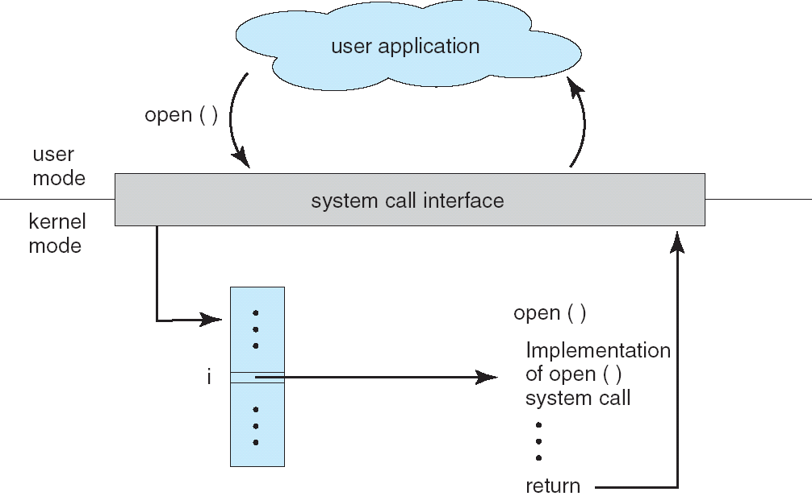
Chamadas ao Sistema

Slide 13
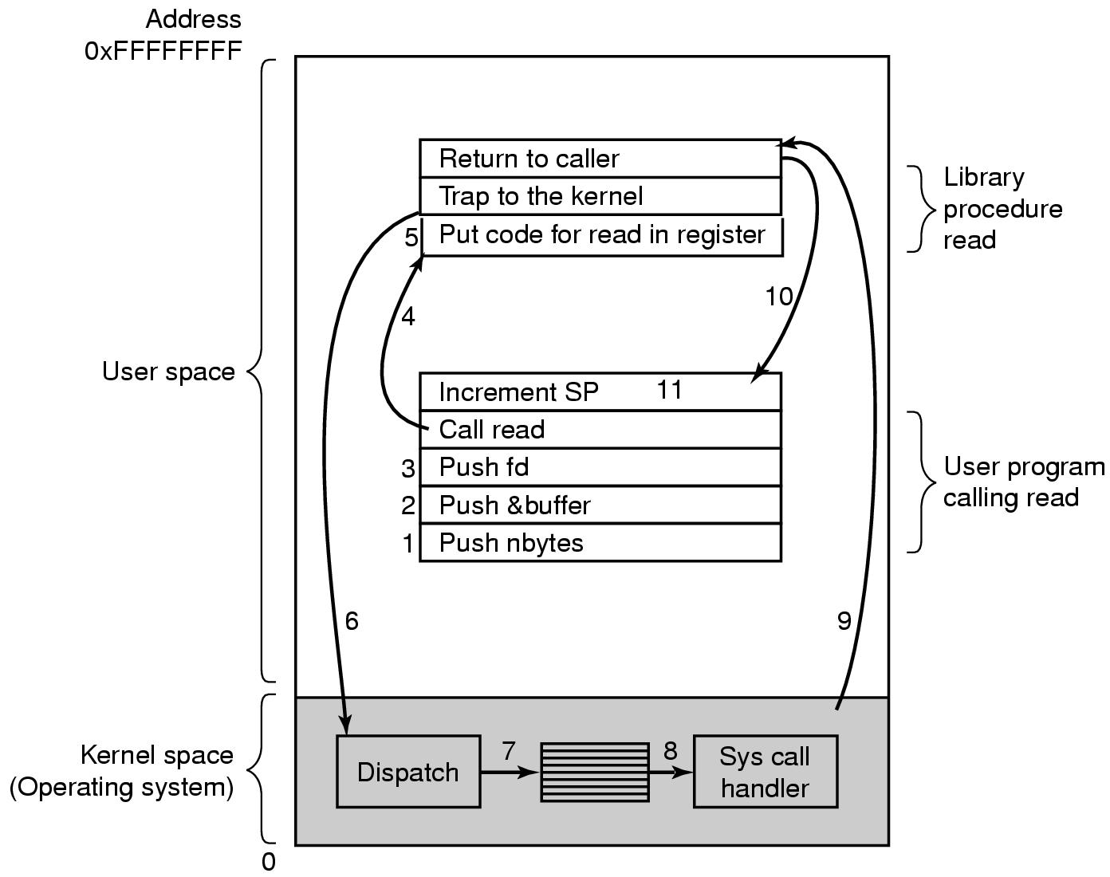
Chamadas ao Sistema

Slide 14
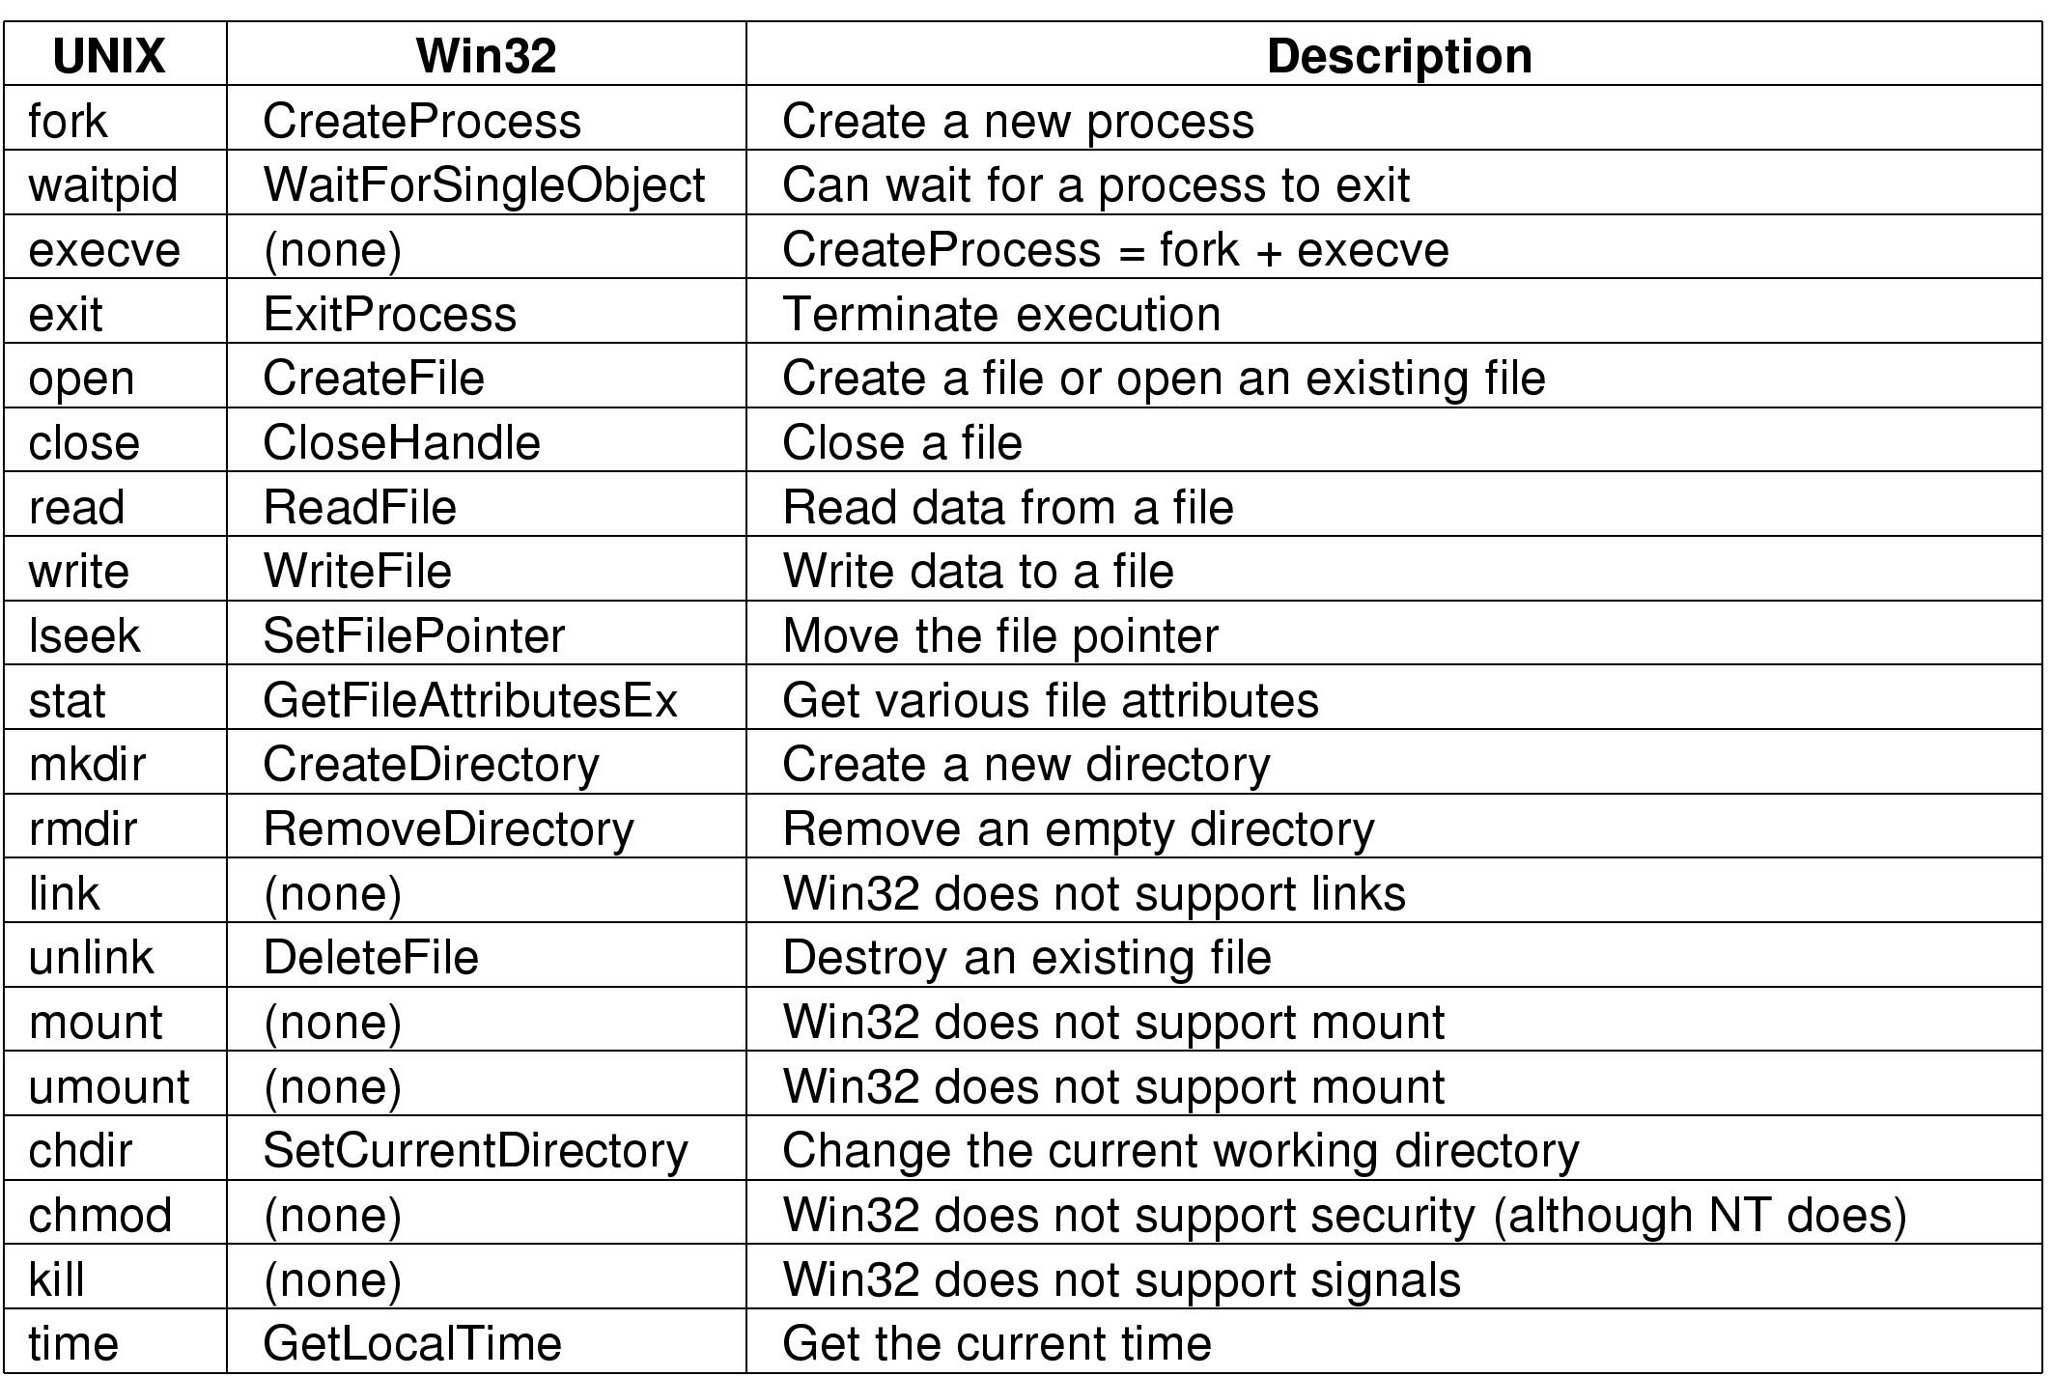
Chamadas ao Sistema

Slide 15
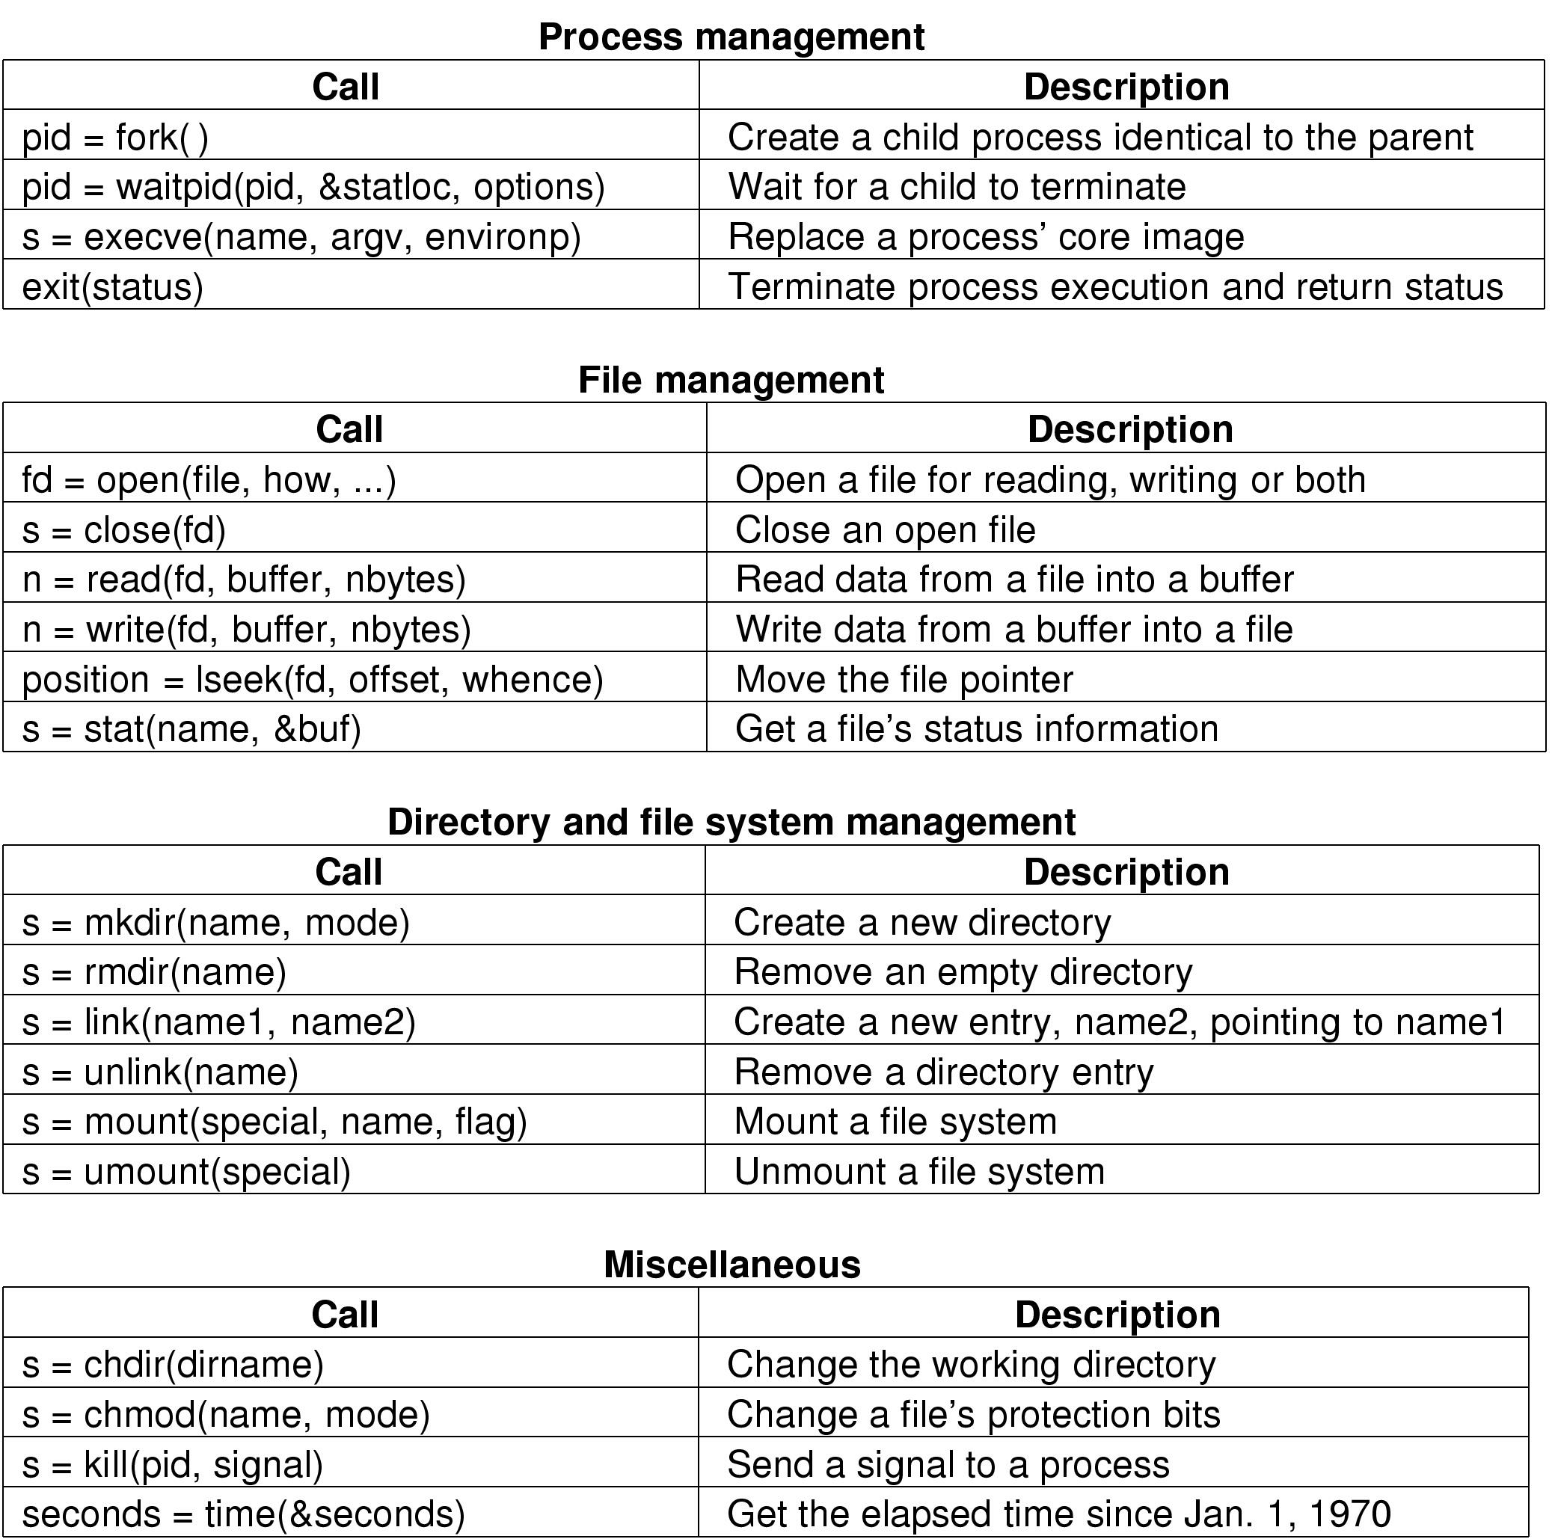
Chamadas ao Sistema

Slide 16
Chamadas ao Sistema

Slide 17
Chamadas ao Sistema

Slide 18
Chamadas ao Sistema

